Slide 1
MVC패턴
김봉국

Slide 2
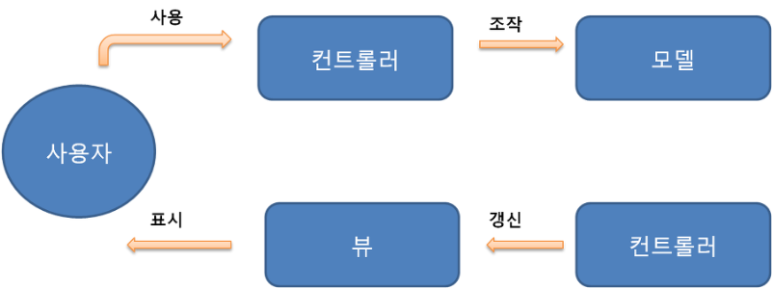
MVC패턴이란?
Model
View
Controller
의 약자로 애플리케이션을 세가지의 역할로 구분한 개발 방법론

Slide 3
모델(Model)
데이터와 로직을 처리
뷰와 컨트롤러는 모델에 의존하지만 모델은 뷰와 컨트롤러에 독립적
모델은 데이터와 데이터가 동작하는 방식을 제공하며 상태 정보와 이 상태를 변경하는 메소드가 있지만 이정보가 시각화 되는 기능은 없다.

Slide 4
뷰(View)
뷰(View)는 컨트롤러를 통해 모델로부터 데이터를 받고 이를 화면에 출력
사용자가 스마트폰이나 PC를 사용하는 상황에 따라 화면 표시를 달리 해야 하는 애플리케이션의 시각화 메소드를 수정해야 한다면 뷰를 수정하면 된다. 여기는 HTML, XML등이 포함

Slide 5
컨트롤러(Controller)
컨트롤러(Controller)의 핵심 요소는 데이터를 받고 시스템의 다른 부분에 전달하는 것이다.
사용자의 입력처리와 흐름 제어를 담당

Slide 6
MVC패턴의 장점
로직과 데이터 등 애플리케이션을 세부분으로 분리함으로써 더 이해하기 쉬워지고 서로 간의 의존성이 낮아진다.
개발자들은 특정 영역에 특화되는 경우가 많다. 예를 들어 어떤 개발자는 UI만 만들고 어떤 개발자는 로직만 개발하는 식이다. 따라서 업무를 분할 할 수 있다.
MVC패턴을 사용하면 서로 관계에서 영향을 주지 않고 로직이나, 화면 표시, 사용자 동작에 반응하는 코드를 수정 할 수 있다.

